Slide 1


Propuesta para el desarrollo de una Estrategia Integral en Control de Infecciones y Prevención de Resistencia Antimicrobiana
COFESA – Ushuaia – Tierra del Fuego – 4 de octubre 2022

Slide 2
Incremento en la resistencia antimicrobiana: En 2019 la mortalidad por causas directamente atribuibles a la RAM fue de 1,27 millones de personas, y las muertes asociadas a la RAM fue de casi 5 millones de personas en todo el mundo.
Infecciones Asociadas al cuidado de la Salud (IACS): Las Infecciones Asociadas al Cuidado de la Salud (IACS) representan un problema sanitario controlable que afecta fundamentalmente a los pacientes hospitalizados y que, además de prolongar el tiempo de estancia, aumentan la morbimortalidad y los costos para el sistema sanitario y para la comunidad en general. Entre un 3% y un 17 % de los pacientes que requieren internación se ven afectados por esta problemática, contribuyendo al incremento de la mortalidad en aproximadamente un 4% y causando directamente cerca del 1% de las muertes.
Seguridad del paciente: Refiere a la prevención y reducción de daños prevenibles asociados a la atención médica. Las acciones para seguridad del paciente son el conjunto de elementos estructurales, procesos, instrumentos y metodologías que tiene por objeto minimizar el riesgo de sufrir un evento adverso en el proceso de atención de la salud o de mitigar sus consecuencias

Slide 3
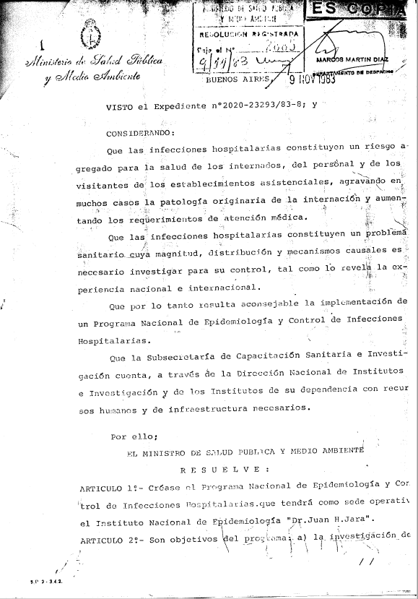

Marco Normativo
Resolución Ministerial 2885/83
Créase el Programa Nacional de Epidemiología y Control de Infecciones Hospitalarias que tendrá como sede operativa el INE “Dr. Juan R Jara”

Slide 4
Marco Normativo
Resolución Ministerial 432/92
PROGRAMA NACIONAL DE GARANTÍA DE CALIDAD DE LA ATENCIÓN MÉDICA, creado por Resolución N° 432/1992, refrendado oportunamente por el Decreto N° 1424/1997, luego por el Decreto N° 178/2017 y la Resolución N° 856-E/2017 que actualizó los ejes conceptuales del Programa.
Resolución Ministerial 178/2018
Incorpórese al PROGRAMA NACIONAL DE GARANTÍA DE CALIDAD DE LA ATENCIÓN MÉDICA el SISTEMA NACIONAL DE EVALUACIÓN DE PROGRAMAS DE PREVENCIÓN Y CONTROL DE INFECCIONES ASOCIADAS AL CUIDADO DE LA SALUD
Incorpórese al PROGRAMA NACIONAL DE GARANTÍA DE CALIDAD DE LA ATENCIÓN MÉDICA el SISTEMA PARA LA AUTOEVALUACIÓN DE LOS PROGRAMAS DE PREVENCIÓN Y CONTROL DE INFECCIONES EN INSTITUCIONES DE SALUD DE LA REPÚBLICA ARGENTINA
Resolución Ministerial 690/2018
Apruébase el CONSENSO NACIONAL PARA LA IMPLEMENTACIÓN DE PROGRAMAS DE PREVENCIÓN Y CONTROL DE LAS INFECCIONES ASOCIADAS AL CUIDADO DE LA SALUD (IACS) EN LOS ESTABLECIMIENTOS DE SALUD

Slide 5

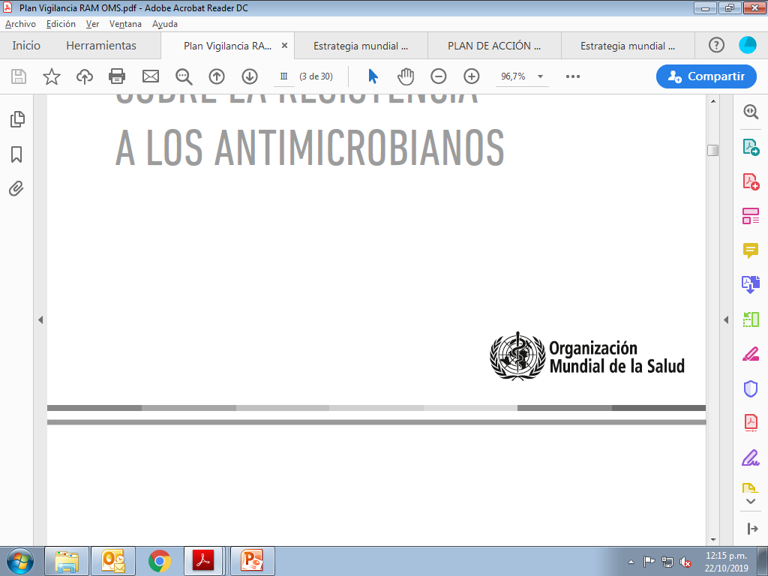


VIHDA
UHAM
Uso Hospitalario de Antimicrobianos
http://siscam.anlis.gov.ar
SISWAP
Vigilancia intensificada de IACS en Áreas Críticas y Cirugía
http://www.anlis.gov.ar/
ENPIHA
Evaluación de PHPyC de IACS
http://siswap.anlis.gov.ar/
Prevalencia de IACS en Áreas No Críticas
http://siswep.anlis.gov.ar

Slide 6
Componentes de los Programas de Prevención y Control de las IACS (PPCI)
Resolución Ministerial 690/2018
Organización del Programa
  a) Estructura y contenido
  b) Equipo técnico- profesional
  c) Comité de Control de Infecciones (CCI)
  d) Metas, objetivos e indicadores
  e) Recursos necesarios para el funcionamiento del PPCI
  Guías y protocolos para el control y la prevención de las IACS
  Educación y entrenamiento en el control y la prevención de IACS
  Sistema de vigilancia
  Estrategias multimodales
  Evaluación de las prácticas en control de infecciones
  Dotación de personal y ocupación de camas
  Ambiente hospitalario, materiales y equipos para la prevención y el control de las IACS

Slide 7
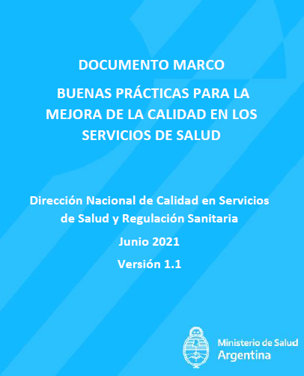
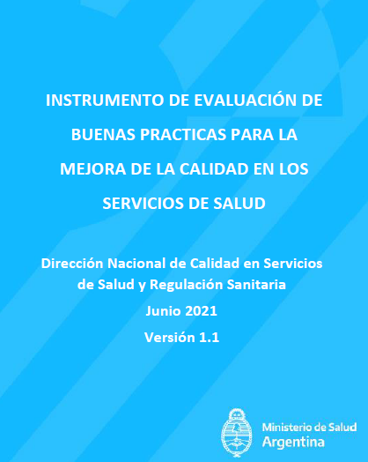
BUENAS PRACTICAS PARA LA MEJORA DE LA CALIDAD EN LOS SERVICIOS DE SALUD
Resolución Ministerial 1744/2021
Autoevaluación sobre
buenas prácticas
OBJETIVO GENERAL
Establecer en el ámbito público, privado y de la seguridad social de las 24 jurisdicciones, una línea de base sobre Requisitos de Buenas Prácticas para el Funcionamiento de los servicios de salud, entendiendo como tales a los establecimientos que realizan acciones de promoción, protección, mantenimiento y recuperación de la salud, cualquiera sea el nivel de complejidad, basado en la mejora de la calidad, en la humanización de la atención y su gestión.

Slide 8
BUENAS PRACTICAS PARA LA MEJORA DE LA CALIDAD EN LOS SERVICIOS DE SALUD
Comprende cuatro (4) dimensiones con criterios específicos para cada una de ellas.
1. Organización del Establecimiento
2. Gestión de Recursos Humanos
3. Gestión de Calidad
4. Seguridad de Pacientes
Cada dimensión contiene criterios definidos para responder seleccionando una de cuatro opciones:
Cada uno de los criterios estará clasificado de la siguiente manera:
SI
existen acciones verificables y ejecutadas que demuestran el cumplimiento del criterio evaluado.
NO
no existe desarrollo del criterio a evaluar.
Aquellos casos en que el elemento evaluado exceda los términos de la de la institución de salud.
Necesita Mejora (NM)
existen acciones verificables y ejecutadas que necesitan una actualización al momento de la evaluación o bien se cumplen parcialmente.
No Aplica (NA)
(I) Imprescindibles
no se puede dejar tener o hacer
(N) Necesarios
debe ocurrir, hacerse, o existir para el buen funcionamiento
(R) Recomendables
deseable para las buenas prácticas
20
18
21

Slide 9
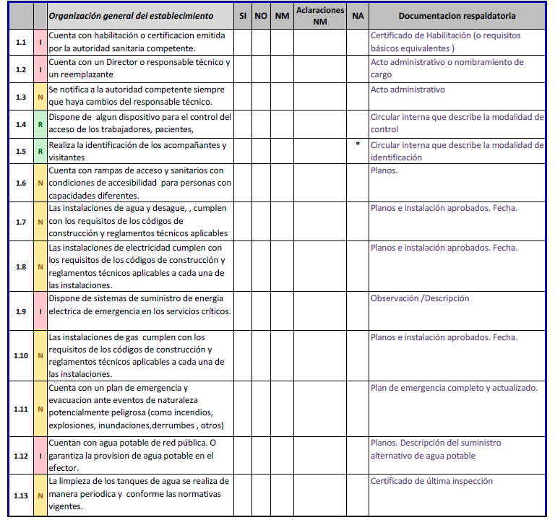

Slide 10
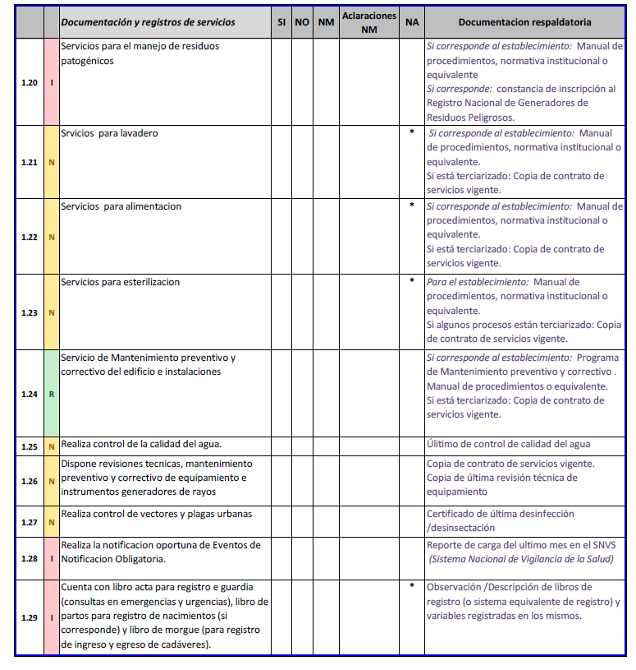
y Limpieza

Slide 11
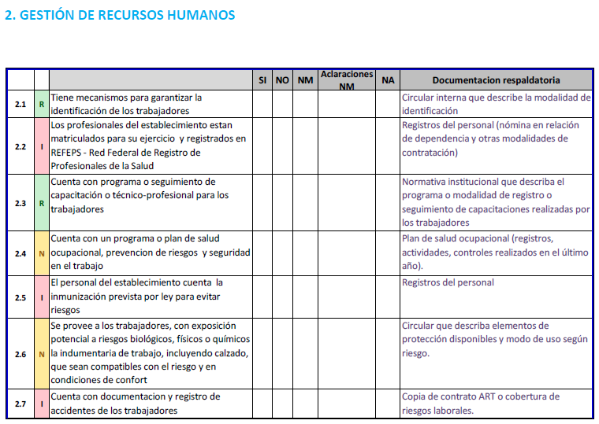

Slide 12
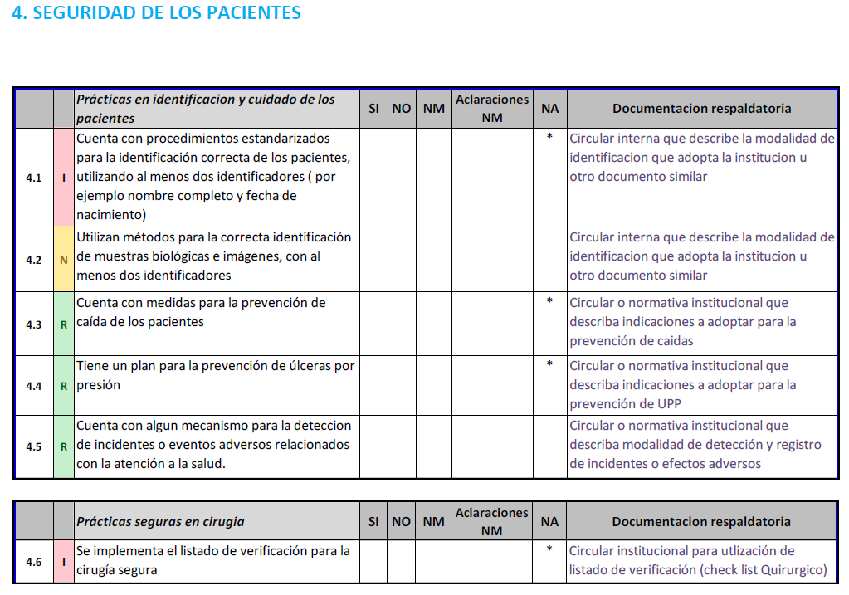

Slide 13
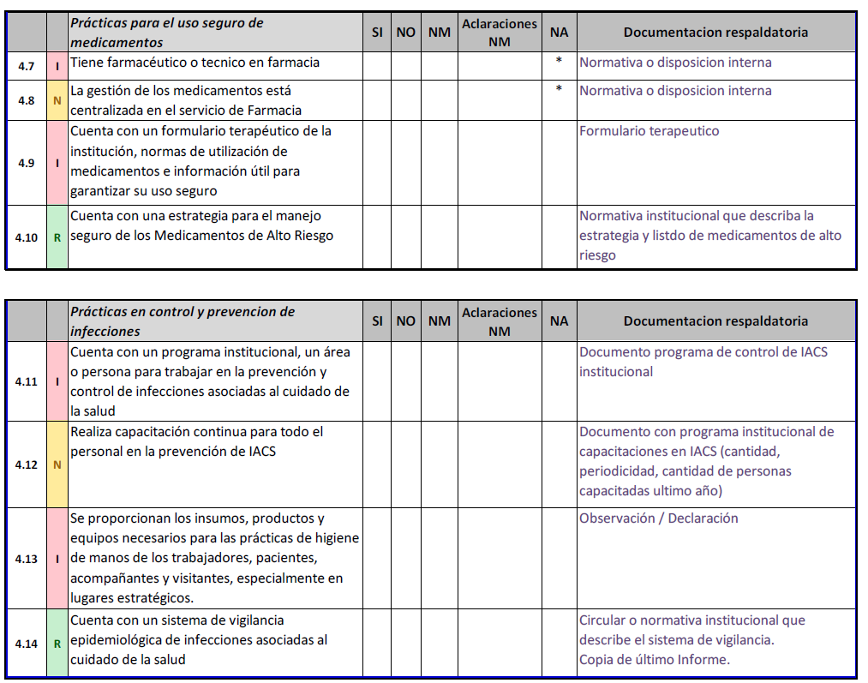

Slide 14
Provincia | Nombre Apellido
Buenos Aires | Soledad Gonzalez
CABA | Rosana Cuini
Catamarca | Yapur Aldana
Chaco | Veronica Arce
Chubut | Emilia Villar
Cordoba | Maria Susana Hernandez Caffot
Corrientes | Fernando Achinelli
Entre Rios | Carlos Eduardo Bantar
Formosa | Julian Emilio Bibolini
Jujuy | Fabiana Vaca
La Pampa | Ana Laura Sanchez
La Rioja | Blas Rombolá
Mendoza | Andrea Falaschi
 | Maria Cecilia Orueta
Misiones | Leopoldo Benítez
 | Fabián Zelaya
Neuquen | Liliana Calani
Rio Negro | Lic Silvia Neirot, Dra Marta Aparicio
Salta | Maria Paula Herrera
San Juan | Rosita Contreras
San Luis | Sandra Mugnaini
 | Alejandra Cuello
Santa Cruz | Dra Tatiana Iglesias
Santa Fe | Carolina Cudos
Santiago del Estero | Dra Andrea Dorado
Tierra del Fuego | Ivan Gramundi
Tucuman | Dra Norma Cudmani
REFERENTES JURISDICCIONALES – USO APROPIADO DE ANTIMICROBIANOS
Conformación de MESAS JURISDICCIONALES
Implementación secuencial de acciones orientadas a desarrollar:
Programas de prevención, vigilancia y control de IACS
Acciones para fortalecer la seguridad del paciente
Optimizar el uso de ATM en todas las instituciones sanitarias

Slide 15
1
acción
acción
Línea estratégica 1
Fortalecer la incorporación de las instituciones sanitarias al Programa VIHDA
Avanzar en una propuesta de Convenio con las jurisdicciones
Implementación del Programa VIHDA
En todos los Hospitales de complejidad nivel III de todo el sistema jurisdiccional - Etapa I
Programa de FORTALECIMIENTO DE LA CAPACIDADES DEL EQUIPO DE SALUD PARA LA CALIDAD Y SEGURIDAD (FESCAS) para el sub-sector privado
2
acción
Línea estratégica 2
Autoevaluación sobre
buenas prácticas
3
acción
Línea estratégica 3
Implementación de acciones para fortalecer el uso apropiado de ATB
.
Promover la conformación de mesas jurisdiccionales junto a los referentes designados

Slide 16


